Slide 1
Hashcat 연산 검증
송민호
유튜브:https://youtu.be/VuGcrSjm8kM

Slide 2
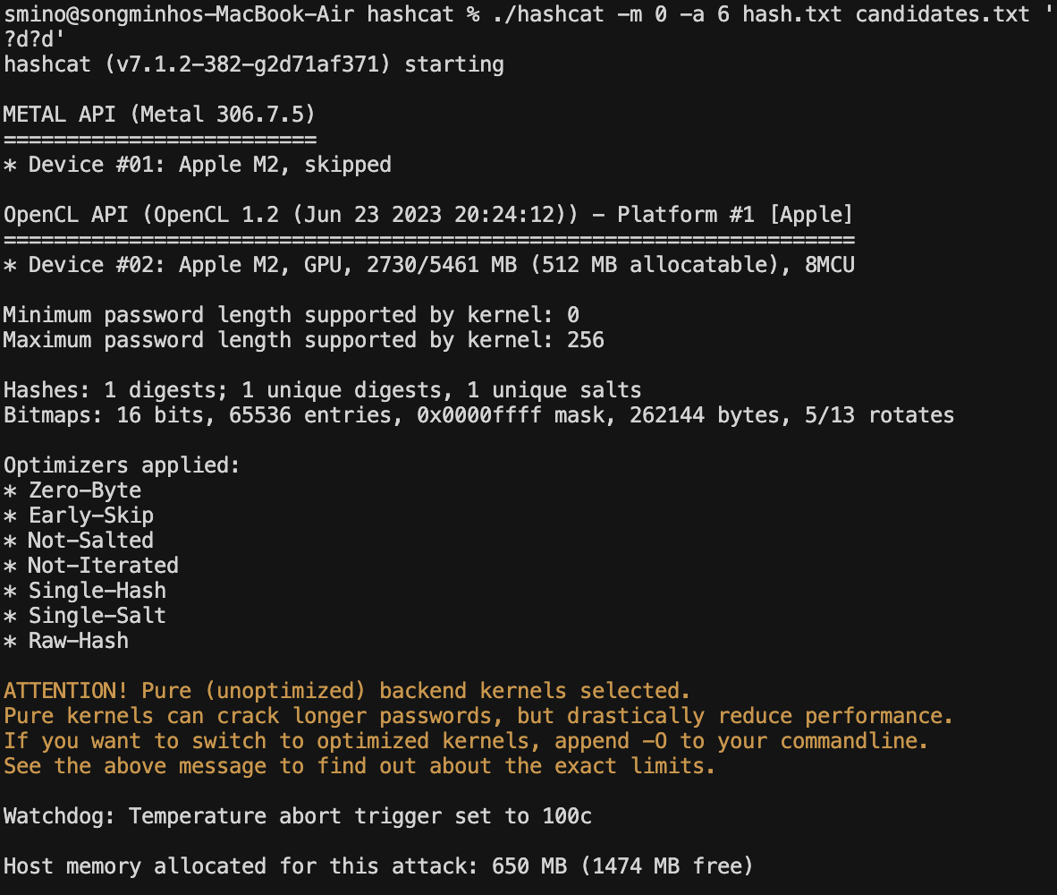
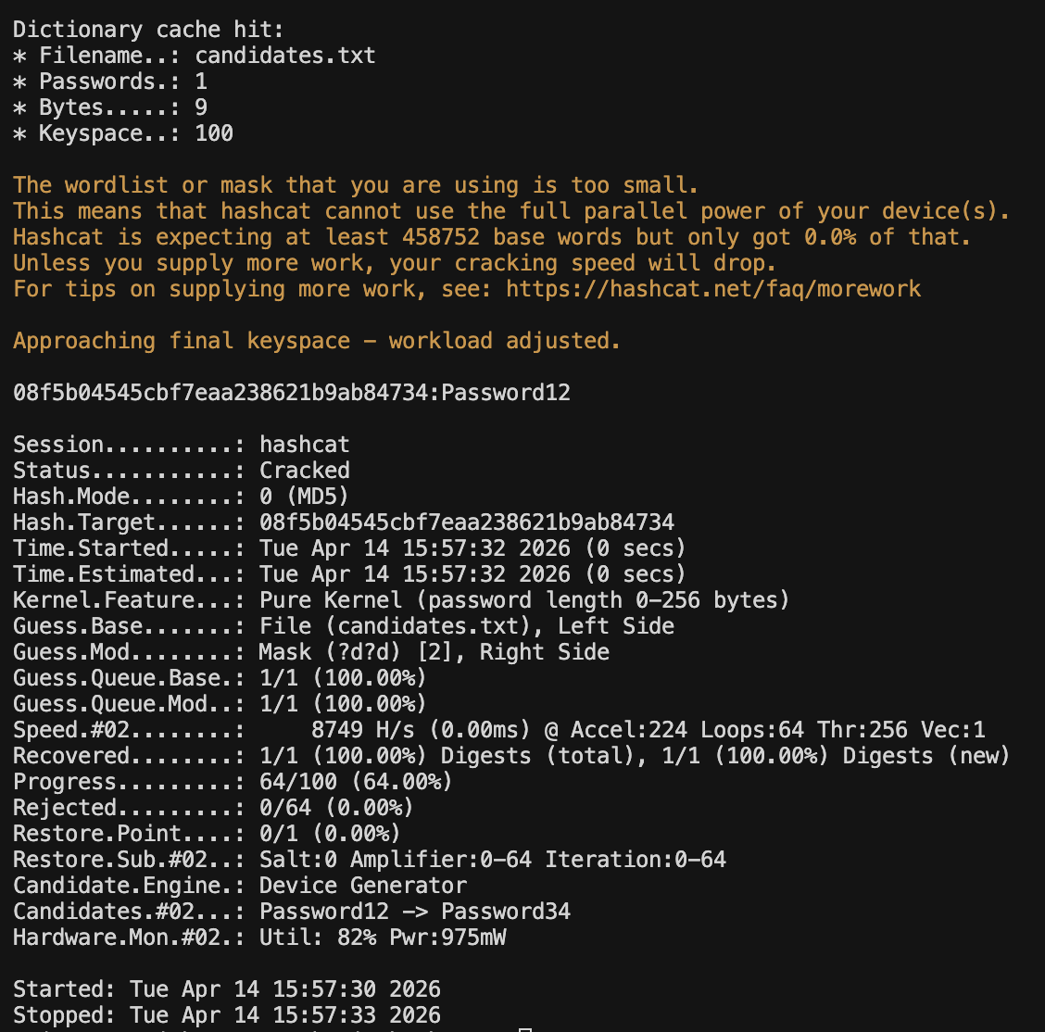
Hashcat
정상 작동 결과

Slide 3
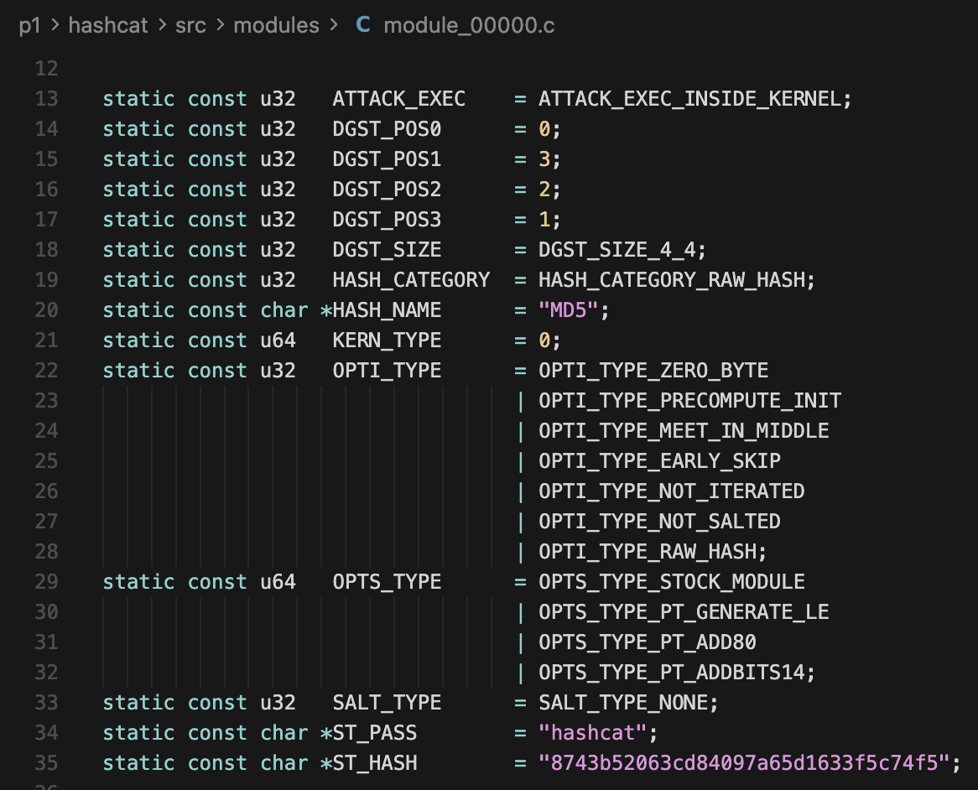
Self-test
Self-test는 hashcat/src/selftest.c에서 진행
Self-test는 본 작업을 시작하기 전에 디바이스가 계산을 똑바로 수행하는지 점검하는 과정
Hashcat 실행 시 Self-test 진행
KAT을 통해 Self-test 진행
ST_PASS, ST_HASH
MD5 예시
Hashcat/src/modules/module_00000.c

Slide 4
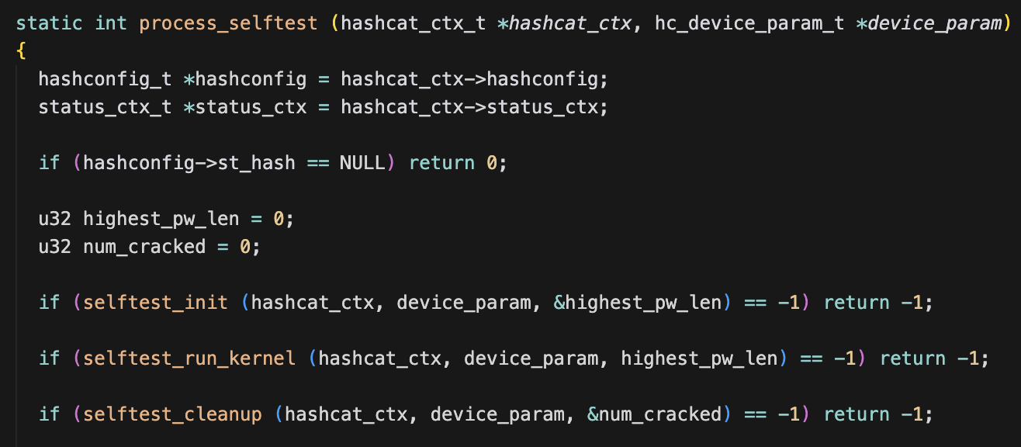
Self-test 과정
Process_selftest를 통해 init, run_kernel, cleanup 순서대로 진행
init은 self-test용으로 상태를 설정
실제 해시 목록 대신 self-test용 해시 설정
run_kernel은 실제와 같은 커널 실행
cleanup은 결과를 읽음
이후 설정 초기화(버퍼 등)

Slide 5
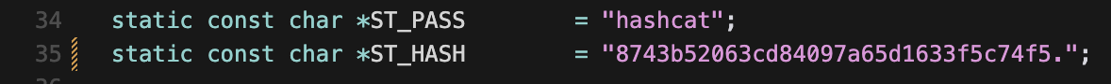
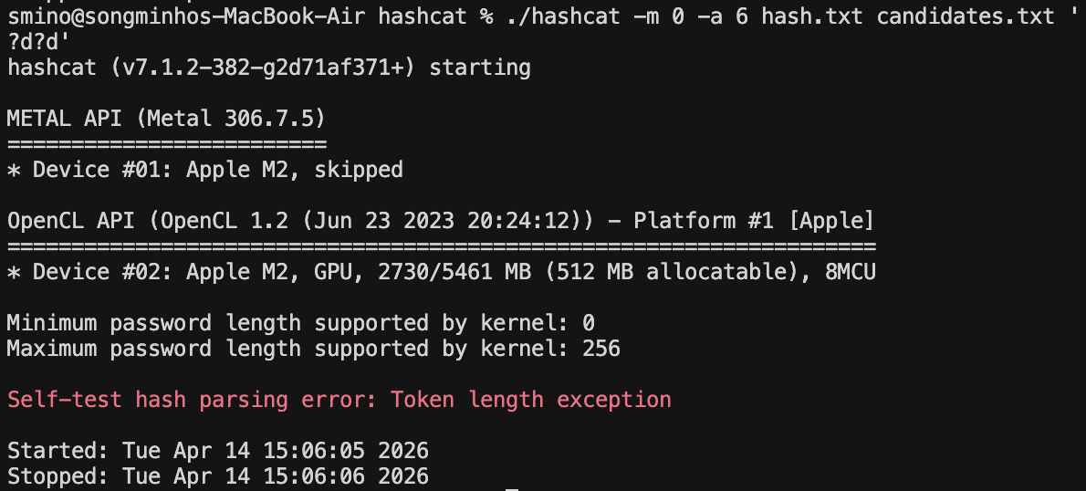
Self-test 결과
Self-test 실패시 (해시값 형식이 틀린 경우) Self-test hash parsing error 뜨고 hashcat 중단

Slide 6
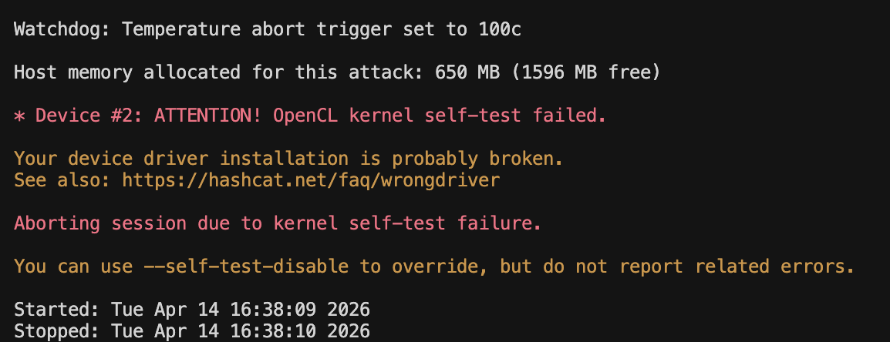
Self-test 결과
Self-test 실패시(해시값이 일치하지 않은 경우) Self-test failed 뜨고 hashcat 중단

Slide 7
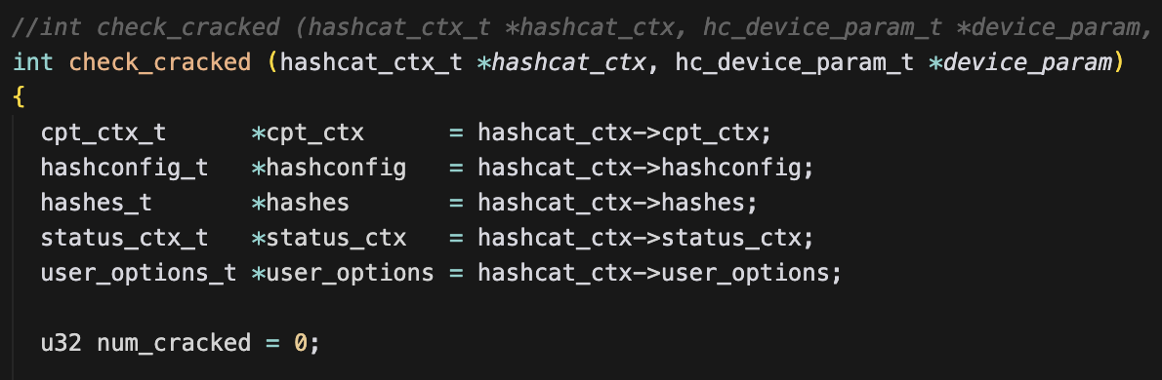
Chech_cracked
Crack의 결과는 hashcat/src/hashes.c에서 진행
후보 비밀번호마다 해시를 계산해서 내가 넣은 해시값과 같은지 확인
디바이스에서 진행되며 값을 찾으면 num_cracked에 결과 개수를 기록
check_cracked는 디바이스의 결과를 확인

Slide 8
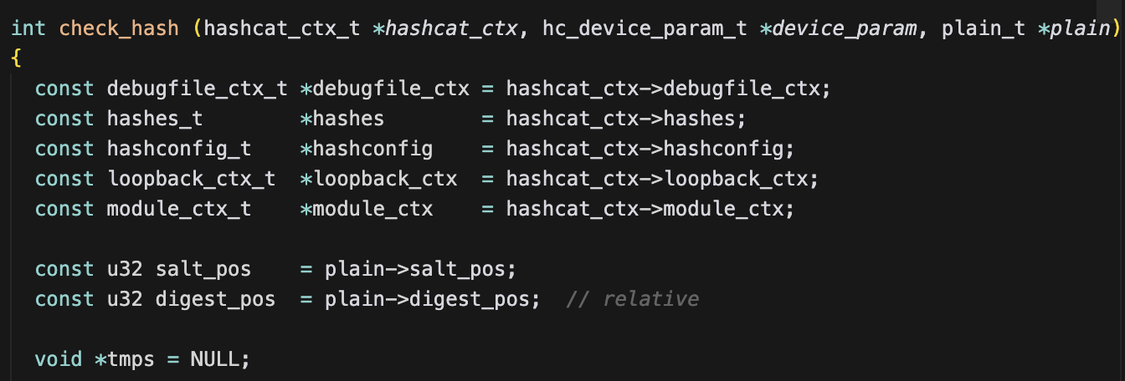
Chech_hash
Crack이라면 check_hash 진행
디바이스가 넘긴 크랙 정보로 호스트에서 해시 문자열과 평문을 조립
이후 potfile이나 아웃파일에 저장 후 터미널에 표시

